Slide 1
Прививка от COVID-19: вопросы и ответы

Slide 2
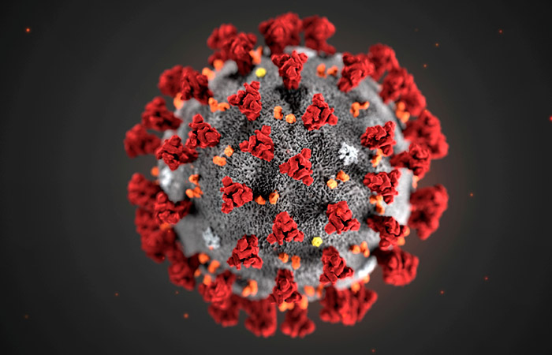
Почему нужно вакцинироваться от коронавируса?
Как бы нам не хотелось, чтобы пандемия закончилась самостоятельно, это маловероятно либо займет слишком много времени. К моменту окончания пандемии, число заболевших и смертей от COVID-19 в мире будет внушительным. За каждым случаем болезни и смерти стоят люди.
Наиболее быстрый и эффективный способ взять вирус под контроль – это вакцинация. Чем больше людей имеет иммунитет к вирусу, тем быстрее он перестанет циркулировать в человеческой популяции. Так как естественный иммунитет (после перенесенной болезни) не пожизненный (по разным данным до 3-6 мес.), надеяться на него не получится.
Ожидается, что иммунитет, полученный в результате вакцинации, будет более продолжительным (при необходимости его можно будет поддерживать бустерными, т.е.
дополнительными дозами).
Но успех в борьбе с коронавирусом
может быть лучше, если в обществе
сформируется коллективный иммунитет.
Есть люди, которым вакцинация
противопоказана. Чтобы их защитить,
должны быть привиты все, кто окружает
такого человека.

Slide 3
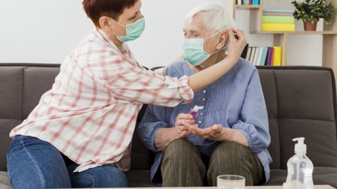
Кому нужно прививаться?
Очевидно, что вакцина необходима людям, которые имеют высокие шансы заболеть коронавирусом и получить тяжелое течение заболевания с риском летального исхода (пожилые лица, лица с хроническими заболеваниями легких и сердца и т.д.). Но так как испытание и изучение вакцин – процесс длительный и на первых этапах изучают безопасность и эффективность вакцины на здоровых людях, то на сегодняшний день вакцинация Спутником V показана и разрешена здоровым лицам в возрасте старше 18 лет.
По мере поступления данных о результатах испытаний возрастные группы будут расширяться.

Slide 4
Кого прививают в первую очередь?
С 20 января 2021 года в Брестской области началась прививочная кампания. Конечно, более 1,3 миллиона человек невозможно привить одновременно. Для успешной борьбы с вирусом приоритеты были расставлены таким образом, чтобы в первую очередь защитить тех, кто подвержен наибольшему риску заражения. Это работники медицинских организаций, кроме этого с марта начинается вакцинация работников учреждений образования и работников учреждений с круглосуточным пребыванием детей и взрослых. По долгу своей службы они ежедневно контактируют с большим количеством людей.
Кроме того, вакцинация необходима людям, для которых заражение коронавирусной инфекцией исключительно опасно - лица с хроническими заболеваниями, в том числе с заболеваниями бронхо-легочной системы, сердечно-сосудистыми заболеваниями, сахарным диабетом и ожирением. В последующие недели, по мере поступления новых партий вакцины, этот перечень будет расширен.

Slide 5
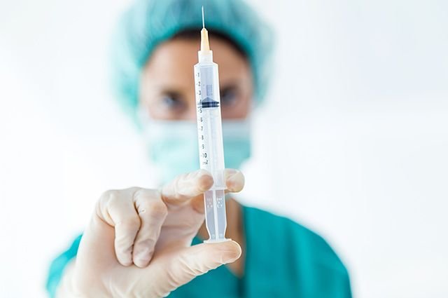
Как проходит вакцинация?
Прививка от COVID-19 делается в два этапа. Записаться нужно только на первую вакцинацию, на вторую вас запишут автоматически. Сама процедура занимает менее часа и состоит из предварительного осмотра, подготовки препарата, введения вакцины и наблюдения за состоянием вакцинированного в течение
30 минут после вакцинации.

Slide 6
I этап. Введение первого компонента вакцины:
- Осмотр врачом-специалистом (врач проведет общий осмотр, измерит температуру, предложит заполнить анкету о состоянии здоровья, возьмет согласие на прививку, проинформирует о возможных побочных реакциях и даст рекомендации о действиях после вакцинации).
- Вакцинация (вакцина вводится сидя или лежа, строго внутримышечно в верхнюю треть плеча (в дельтовидную мышцу) или в бедро).
- Наблюдение после процедуры в течение 30 мин (нужно оставаться в поликлинике в течение получаса после процедуры для своевременного оказания специализированной медицинской помощи в случае необходимости).
Второй этап иммунизации проводится через 3 недели. В это время пациенту рекомендуется максимально сократить социальную активность, строго соблюдать меры профилактики острых респираторных инфекций, поскольку введенная первая доза вакцины не является защитой от инфицирования и заболевания COVID-19.
II этап. Введение второго компонента вакцины: На 21 день (без учёта дня вакцинации) необходимо повторно явиться к врачу для введения второго компонента. Процедура проходит аналогично первому этапу вакцинации.

Slide 7
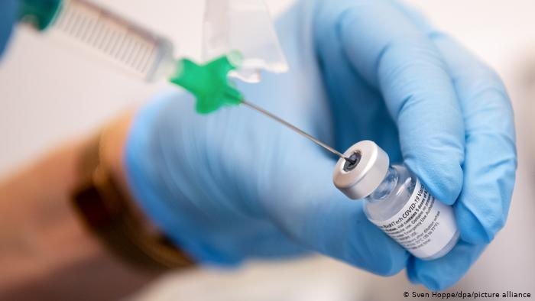
Какие вакцины могут быть использованы?
Для вакцинации на территории Республики Беларусь в настоящее время используется российская вакцина: Гам-Ковид-Вак (торговая марка «Спутник V»), разработанная Национальным исследовательским центром эпидемиологии и микробиологии имени Н.Ф. Гамалеи МЗ РФ. Препарат доказал свою эффективность и безопасность и уже зарегистрирован.
Важно понимать, что
вакцина не содержат
вируса, поэтому от нее
невозможно заразиться
и заболеть.

Slide 8
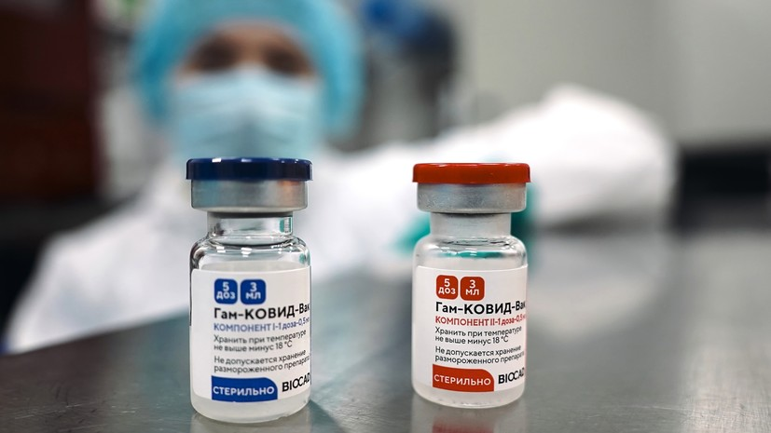
Что мы знаем о вакцине Гам-Ковид-Вак (Спутник V)?
Это комбинированная векторная вакцина для профилактики коронавирусной инфекции, вызываемой вирусом SARS-CoV-2.
Вакцина получена биотехнологическим методом, при котором не используется патогенный для человека коронавирус SARS-CoV-2.
Вакцина состоит из 2х компонентов:
компонент I - рекомбинантный аденовирусный вектор на основе аденовируса человека 26 серотипа, несущий ген белка S вируса SARS-CoV-2,
компонент II - рекомбинантный аденовирусный вектор на основе аденовируса человека 5 серотипа, несущий ген белка S вируса SARS-CoV-2.
Вакцина не содержит адъювантов, консервантов, содержащих этилртуть.
Помимо России, препарат уже получил одобрение регуляторов в Беларуси, Аргентине, ОАЭ, Венгрии, Сербии, Боливии, Алжире, Палестине, Венесуэле, Парагвае и Туркмении. Инициирован процесс регистрации в ЕС и ВОЗ.

Slide 9
Что такое векторные вакцины?
Вектор – это вирус, лишенный гена размножения, это своеобразные носители, которые могут доставить генетический материал другого вируса в клетку. В вакцине Спутник V используется аденовирусный вектор (2 вида аденовируса серотипов 26 и 5).
Применяемый для производства вакцины аденовирус лишили возможности размножаться и вызывать болезнь в организме человека (удалили часть его генома). У коронавируса SARS-CoV-2 взяли ген, кодирующий S-белок (белок-«шип», с помощью которого вирус прикрепляется к мишени на поверхности клетки-хозяина), перевели его из РНК в ДНК и встроили этот ген в геном аденовируса и получили вектор.
Теперь этот аденовирус с дополненным набором генов вводится в организм человека, проникает в клетку (но не встраивается в геном клетки, не размножается в ней и не вызывает болезнь!). В клетке начинается производство белка, который иммунная система человека распознает, как нечто похожее на SARS-CoV-2 и начнет формировать гуморальный (антитела) и клеточный иммунный ответ к нему.
Через две-три недели следов вектора в организме не останется.
Человеческие аденовирусы считаются одними из самых простых для модификации, поэтому они стали очень популярными в качестве векторов для производства вакцин.
По аналогичной технологии (с использованием аденовирусов в качестве вектора), помимо Гам-КОВИД-Вак (РФ), разрабатываются следующие вакцины: от Oxford – AstraZeneca (аденовирус шимпанзе), от Johnson & Johnson (аденовирус 26 серотипа), от CanSinoBIO Пекинского института биотехнологии (аденовирус 5 серотипа).

Slide 10
Как исследовалась безопасность и эффективность вакцины, есть ли научное подтверждение?
Вакцина прошла все необходимые испытания безопасности и эффективности. На первом этапе клинических испытаний доказана безопасность на нескольких видах животных (грызуны и приматы), позже вакцина была испытана на двух группах добровольцев (по 38 человек в каждой).
По данным производителя, 1/ 2 фазы клинических испытаний вакцины были завершены 1 августа 2020 года (есть научная публикация в авторитетном научном журнале The Lancet). Все добровольцы хорошо перенесли испытания, не было зарегистрировано непредвиденных и серьезных нежелательных явлений, вакцина индуцировала формирование высокого как антительного, так и клеточного иммунного ответа.
Пострегистрационные клинические исследования вакцины Спутник V с привлечением более 40 тыс. человек были запущены в России и Беларуси 25 августа 2020 года. К исследованиям также присоединится ряд стран, среди которых ОАЭ, Индия, Венесуэла, Египет и Бразилия.
2 февраля предварительные результаты 3 фазы испытаний также были опубликованы в журнале The Lancet. Было проведено рандомизированное двойное слепое плацебо-контролируемое многоцентровое исследование фазы 3 для оценки эффективности, иммуногенности и безопасности комбинированной векторной вакцины Gam-COVID-Vac против COVID-19, индуцированного SARS-CoV-2, у взрослых (включало результаты для более 20 тыс. участников).

Slide 11
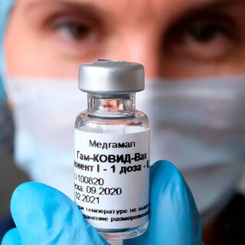
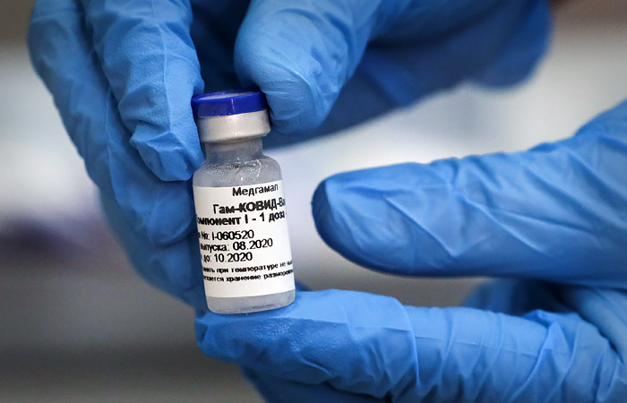
Какова эффективность и безопасность вакцины на сегодня?
Результаты испытаний показывают устойчивый сильный защитный эффект во всех возрастных группах участников. Эффективность вакцины Гам-КОВИД-Вак против COVID-19 составила 91,6% , а против тяжелых форм болезни – на 100%.
Вакцина показала хороший профиль безопасности. Никаких серьезных нежелательных явлений, считающихся связанными с вакциной, зарегистрировано не было (что подтверждено независимым комитетом).
Важно понимать, что не существует 100% эффективных вакцин ни от одной инфекции.

Slide 12
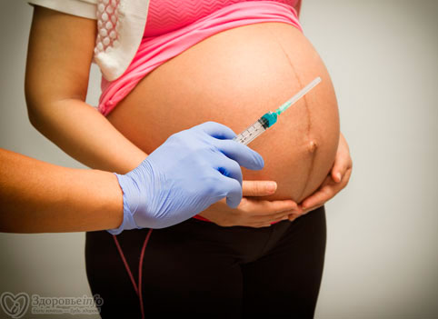
Можно ли беременным и кормящим?
В инструкции к применению вакцины беременность и кормление грудью пока внесены в противопоказания к вакцинации, т.к. эффективность и безопасность для данных групп не изучалась.

Slide 13
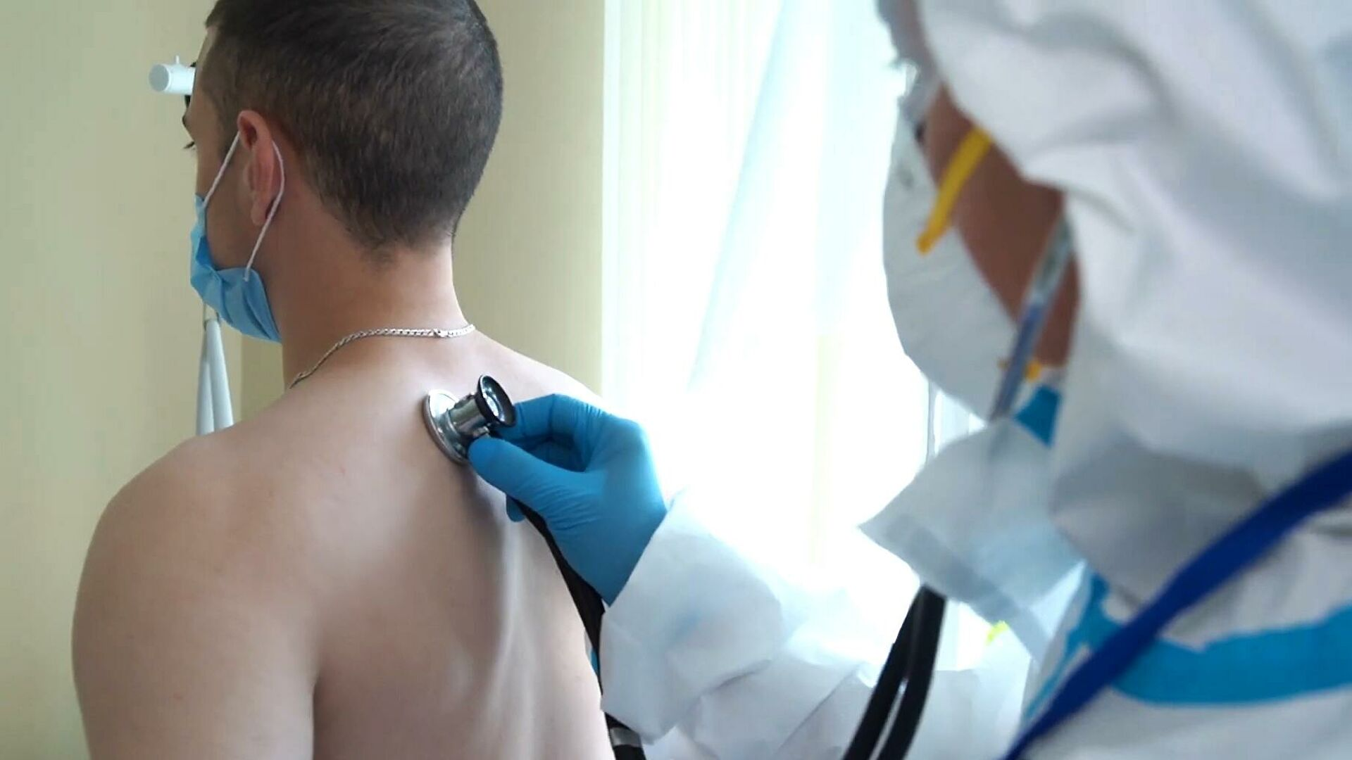
Можно ли прививаться переболевшим COVID-19 ранее?
Инструкция к вакцине не запрещает вакцинацию лиц, которые перенесли коронавирусную инфекцию ранее. Но переболевшим COVID-19 рекомендуется отложить вакцинацию на 3-6 мес.
Иногда бывает так, что после болезни (особенно при легком течении) защитные антитела не формируются или достаточно быстро угасают, и человек становится уязвим к повторному заражению. Однако перед прививкой необязательно сдавать тест на коронавирус, так как вакцинация во время бессимптомного течения коронавирусной инфекции не принесет вреда здоровью.

Slide 14
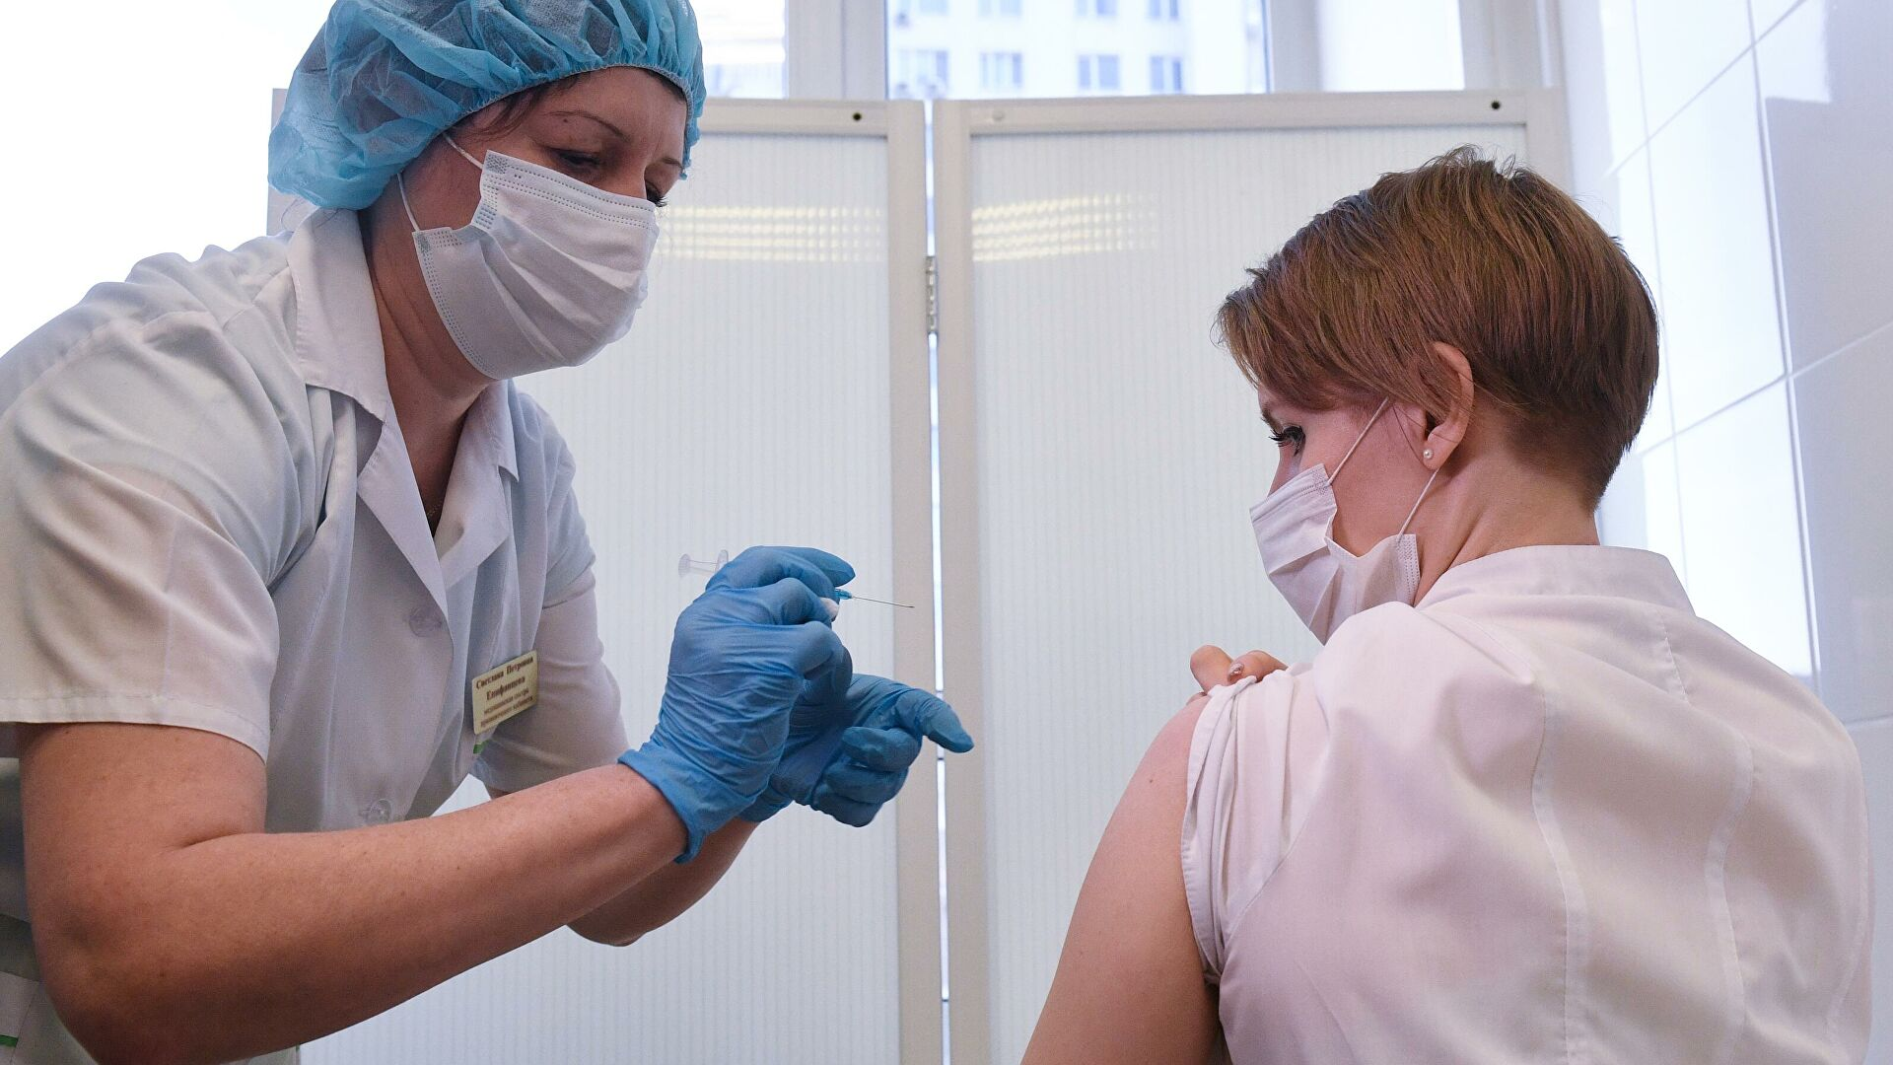
Когда вакцина начинает действовать?
Для того, чтобы устойчивый иммунитет сформировался, должно пройти 3-4 недели после второй вакцинации.

Slide 15
Побочные эффекты
Как и после любой прививки, после вакцинации от COVID-19 возможно возникновение побочных эффектов: подъем температуры тела, ощущение озноба и «ломоты» в мышцах, головная боль, боль и припухлость в месте инъекции.
Побочные эффекты свидетельствуют о том, что в организме началось формирование иммунного ответа и, как правило, проходят в течение 1-2 дней.
Возникновение побочных эффектов после первого введения препарата не является противопоказанием к проведению второго этапа вакцинации.

Slide 16
Какова длительность иммунитета?
По имеющимся в настоящее время данным, прогнозный иммунитет составляет не менее года.
Но более точно будет
известно после
дополнительных
наблюдений за привитыми
и переболевшими.

Slide 17
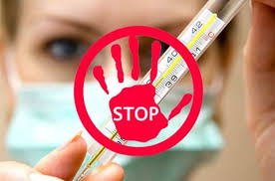
Можно ли заболеть после вакцинации?
Вакцинация не препятствует последующему попаданию вируса в организм человека, однако, в случае заражения, не дает развиться тяжелому течению болезни.

Slide 18
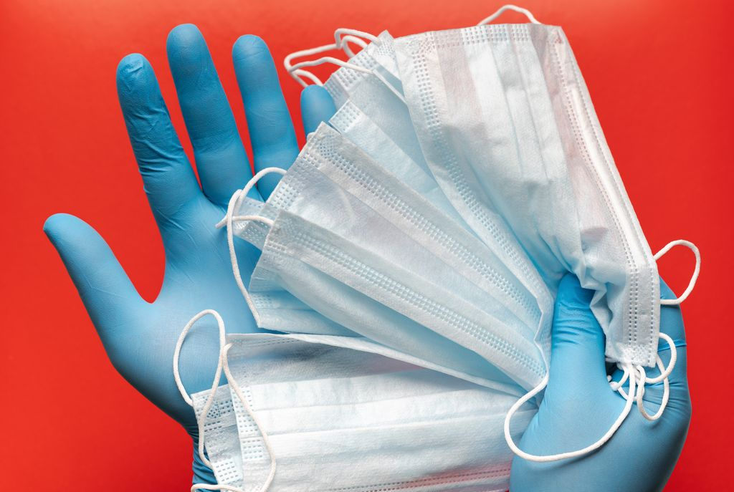
Можно ли не соблюдать меры профилактики после вакцинации?
Любой человек, вне зависимости от того, вакцинирован он или нет, может выступить в роли переносчика вируса-возбудителя COVID-19. Поэтому, для защиты других людей, правильным и этичным является использование вакцинированными лицами стандартных мер предосторожности:
ношения защитных масок,
социального дистанцирования,
соблюдения требований
к гигиене рук.

Slide 19
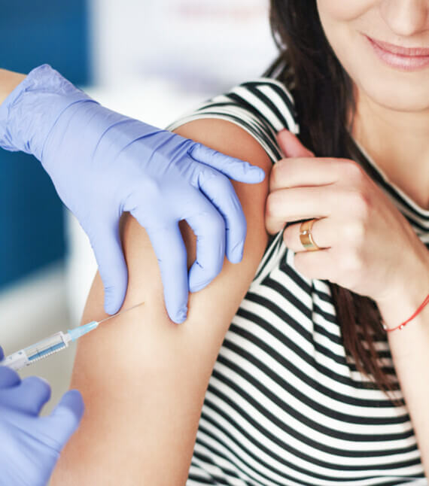
Для всех ли подходит «Спутник V»?
По первоначальным клиническим исследованиям, вакциной могли привиться люди с 18 до 60 лет. Но в начале января Минздрав России подтвердил безопасность «Спутника V» и для пожилых людей. Что касается детей, то нужно время. Разработчики считают, что детские исследования начнутся примерно через два месяца. А пока прививать «Спутником V» тех, кому не исполнилось 18 лет, запрещено.

Slide 20
Каковы противопоказания к вакцинации?
наличие в анамнезе аллергических реакций (в том числе на любые предыдущие вакцинации);
заболевания в острой стадии или обострение хронических заболеваний (можно прививаться через 2–4 недели после выздоровления);
возраст до 18 лет;
беременные и кормящие женщины.
Людям, имеющим хронические заболевания, перед прививкой необходимо получить консультацию у своего лечащего врача. При этом обязательно должны привиться люди, имеющие бронхо-лёгочные, сердечно-сосудистые заболевания, сахарный диабет. Но только после консультации с врачом.

Slide 21
Рекомендации МЗ РБ по вакцинации:
1. В случае наличия у пациента в медицинской документации сведений о перенесенной инфекции COVID-19, профилактические прививки против COVID-19 назначить не ранее, чем через 3-6 месяцев после выздоровления (независимо от тяжести течения инфекции).
2. Проведение лабораторного обследования пациента на анти-SARS-CoV-2 антитела (иммуноглобулины) или антигены-SARS-CoV-2 перед вакцинацией нецелесообразно.
3. Вакцинацию контактов I уровня проводить после истечения периода медицинского наблюдения.

Slide 22
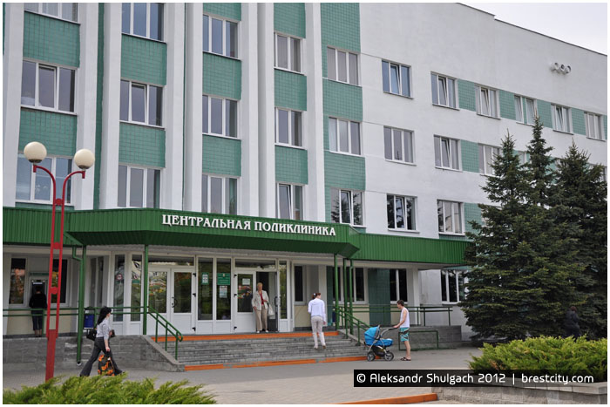
Где сделать прививку?
Прививки против коронавирусной инфекции проводятся во всех городских амбулаторно-поликлинических организациях здравоохранения для взрослых.

Slide 23
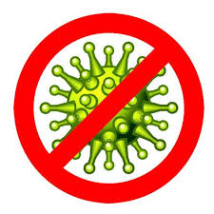
Как подготовиться к вакцинации?
Никакой специальной подготовки не требуется. На вакцинацию нужно идти здоровым, в хорошем расположении духа. А после вакцинации нужно
поберечь (не мочить,
не травмировать и т. д.)
место инъекции в течение
суток.

Slide 24
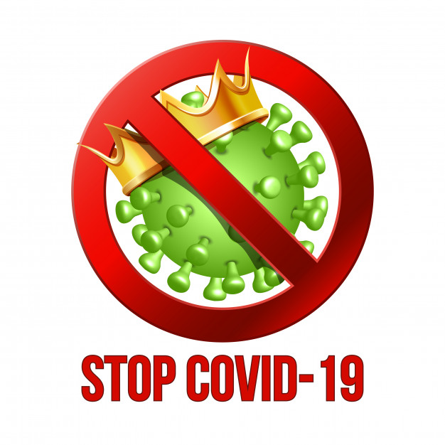
Что нужно делать после вакцинации?
Особенных ограничений после вакцинации нет. В течение нескольких дней после прививки можно воздержаться от посещения сауны, бани, избегать чрезмерных физических нагрузок, не давить и не тереть место инъекции, чтобы не спровоцировать усиление местной реакции. При покраснении, отёчности, болезненности места вакцинации можно принять антигистаминные средства. При повышении температуры тела после вакцинации – нестероидные противовоспалительные средства.

Slide 25
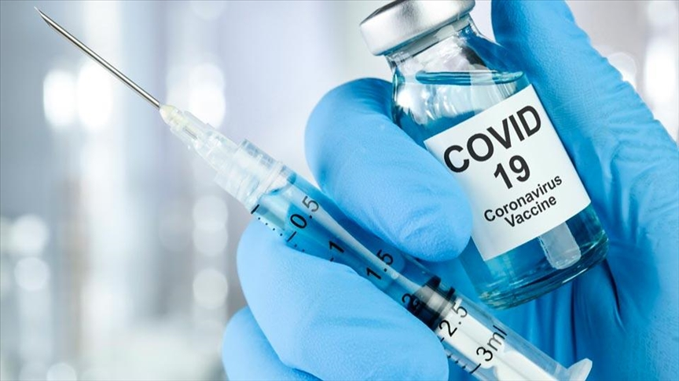
Что мы знаем о китайской вакцине против SARS-CoV-2?
Вакцине против SARS-CoV-2 (клетки Веро), инактивированная.
Данный препарат используется для людей в возрасте 18 лет и старше. Схема вакцинации включает введение двух доз с интервалом 21-28 дней. Объем каждой дозы составляет 0,5 мл.

Slide 26
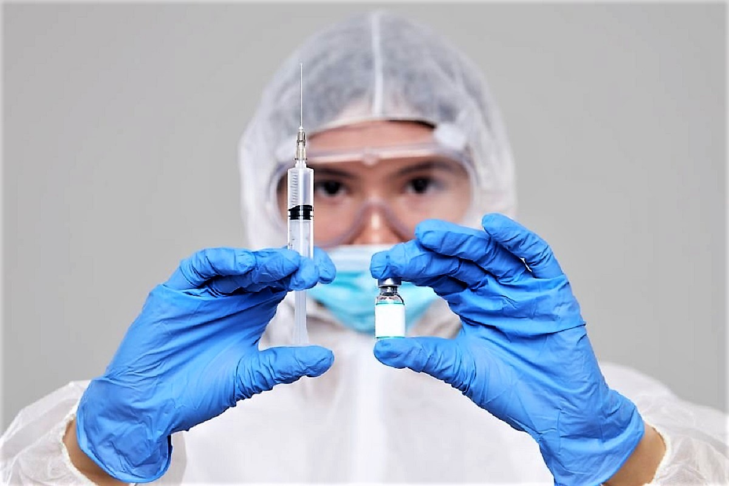
Прививайтесь и будьте здоровы!

